Slide 1

2021
FLASK
Web前沿技术
汇报人：李柯凡

Slide 2

01
Websocket
目录
HTTP/2
02
CONTENTS
03
GraphQL

Slide 3

01
Websocket
实时通讯
PART ONE

Slide 4

01
Websocket
GET、POST等请求，只能由客户端发起服务端回应，想要用请求实现数据的实时更新，只能通过轮询、长轮询等技术
- 轮询：客户端每隔固定的时间发送一次请求
- 长轮询：客户端发送请求，服务端如果没有消息就一直阻塞，知道有消息再返回，之后客户端再次发送请求
这种方式对网络和服务器的资源消耗较大，并发性不高

Slide 5
01
Websocket
HTTP的生命周期通过Request来界定，也就是一个Request 一个Response，那么在HTTP/1.0中，这次HTTP请求就结束了
在HTTP/1.1中进行了改进，使得有一个keep-alive，也就是说，在一个HTTP连接中，可以发送多个Request，接收多个Response。
HTTP协议是被动的，不能主动发起
Websocket：支持长连接，经过一次握手建立连接，可以由服务端主动推送消息给客户端，实现低延时的双向通信
缺点：网络环境不好的话会造成不断的重连

Slide 6
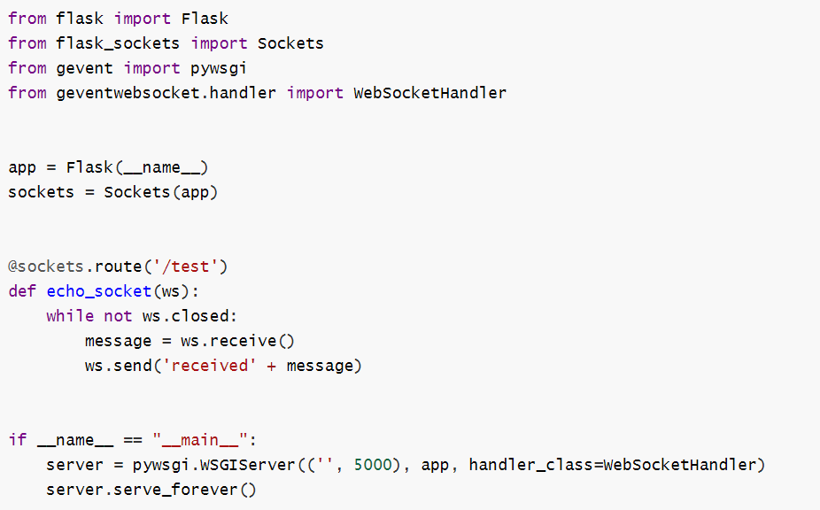
01
Flask-Sockets
是flask对Websocket的原始封装，功能较少 https://github.com/heroku-python/flask-sockets

Slide 7
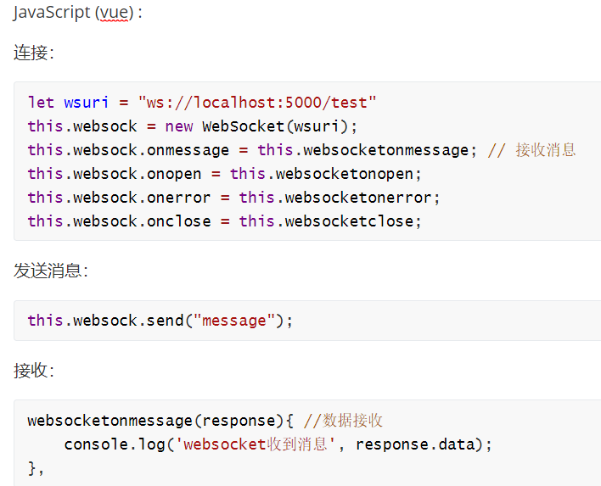
01
Flask-Sockets

Slide 8
01
SocketIO
socket.io是基于websocket协议的一套成熟的解决方案
SocketIO将WebSocket、AJAX和其它的通信方式全部封装成了统一的通信接口，兼容性较好，在使用socketIO时底层会自动选用最佳的通信方式，WebSocket是SocketIO的一个子集
需要注意：SocketIO传输的数据并不完全遵循Websocket协议，后端使用SocketIO协议不能兼容前端的Websocket协议，这就要求客户端和服务端都必须使用socketIO解决方案

Slide 9
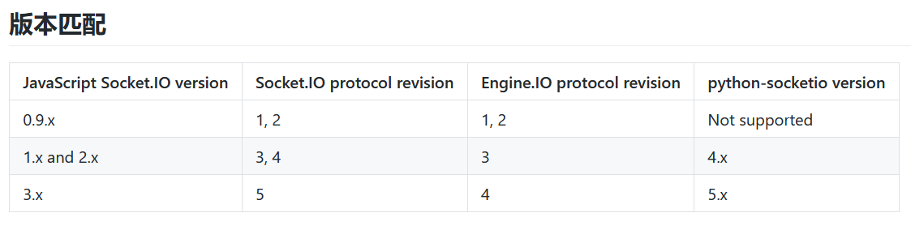
01
Flask-SocketIO
flask-socketio包封装了flask对socketio的支持，可以配合js端的socket.io实现前后端交互方案
flask-socketio文档：https://flask-socketio.readthedocs.io/en/latest/
JavaScript socket.io文档：https://socket.io/docs/v3/client-socket-instance/

Slide 10
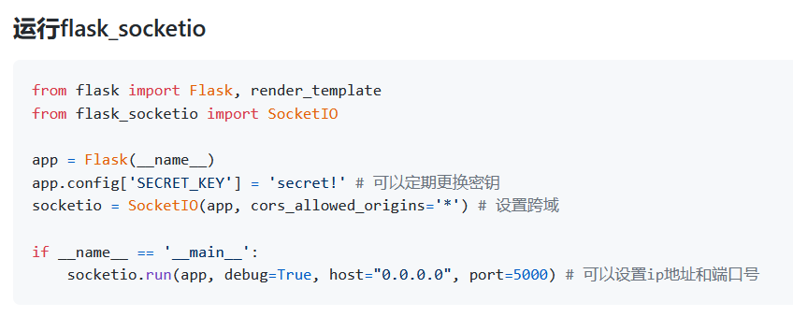
01
Flask-SocketIO

Slide 11
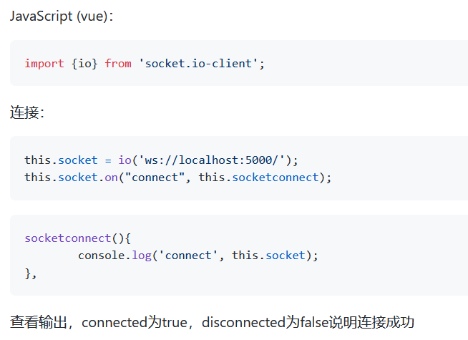
01
Flask-SocketIO

Slide 12
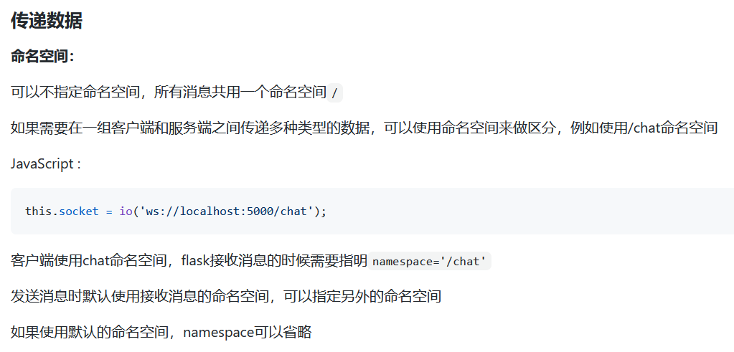
01
Flask-SocketIO

Slide 13
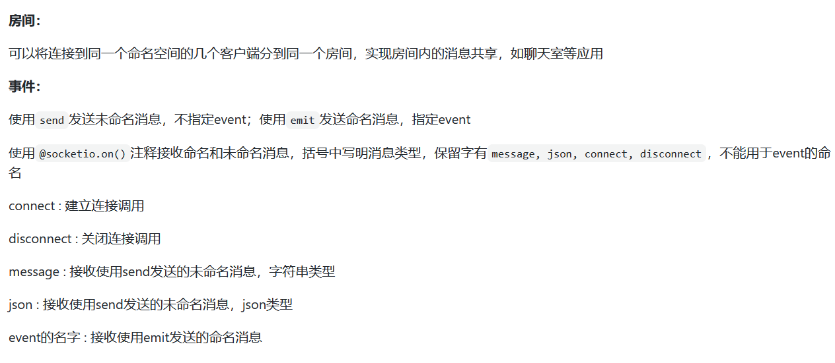
01
Flask-SocketIO

Slide 14
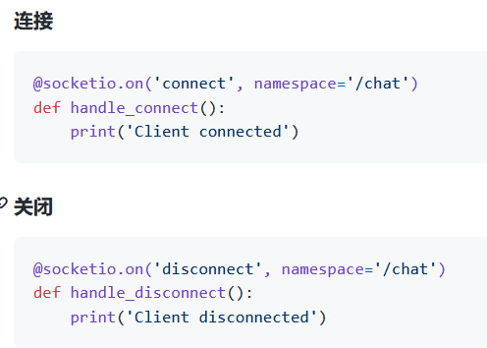
01
Flask-SocketIO

Slide 15
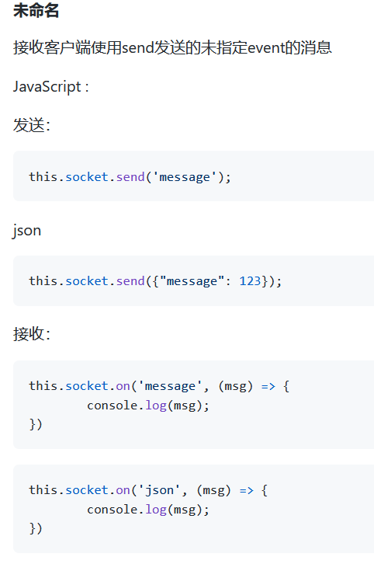
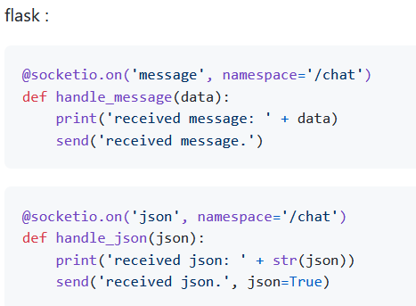
01
Flask-SocketIO

Slide 16
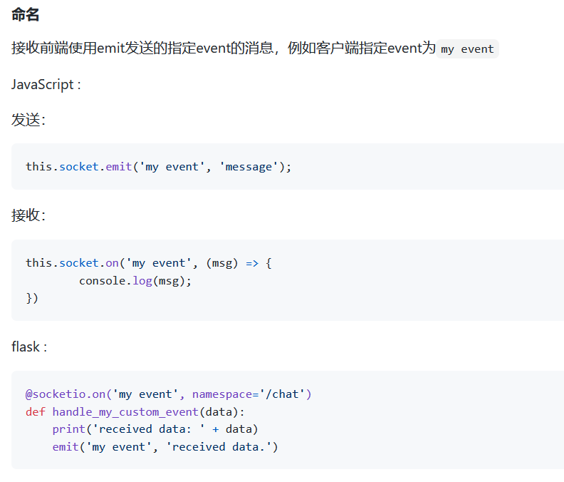
01
Flask-SocketIO

Slide 17
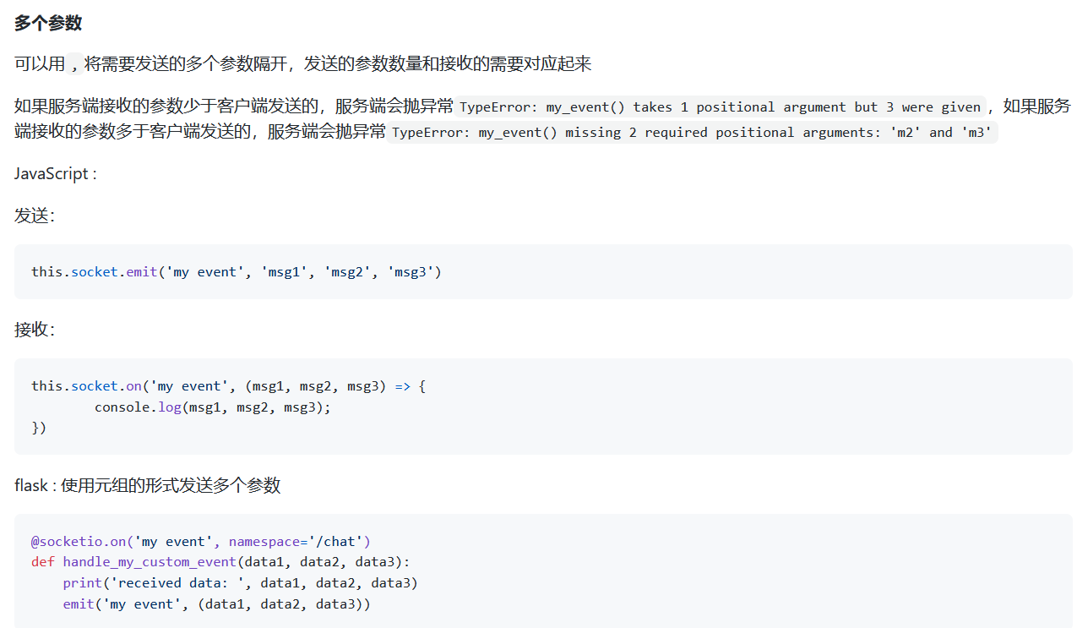
01
Flask-SocketIO

Slide 18
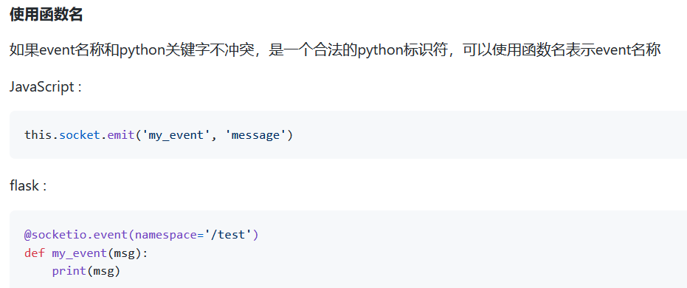
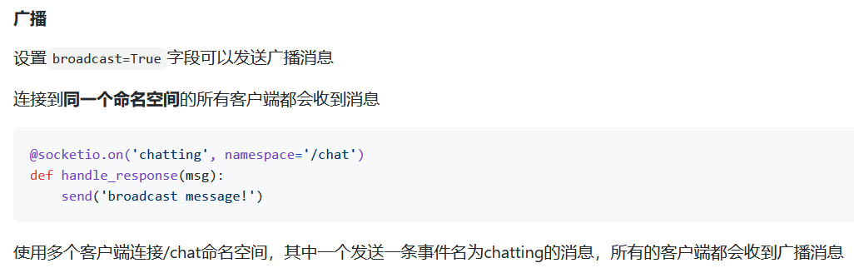
01
Flask-SocketIO

Slide 19
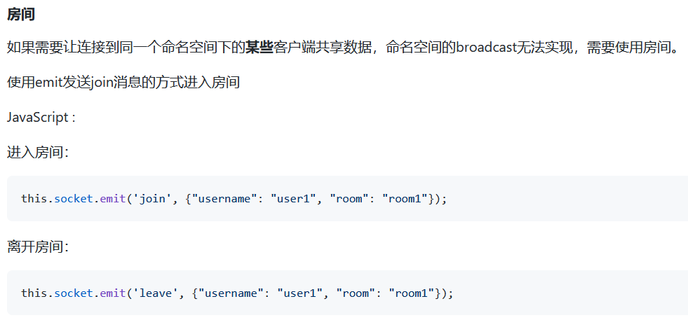
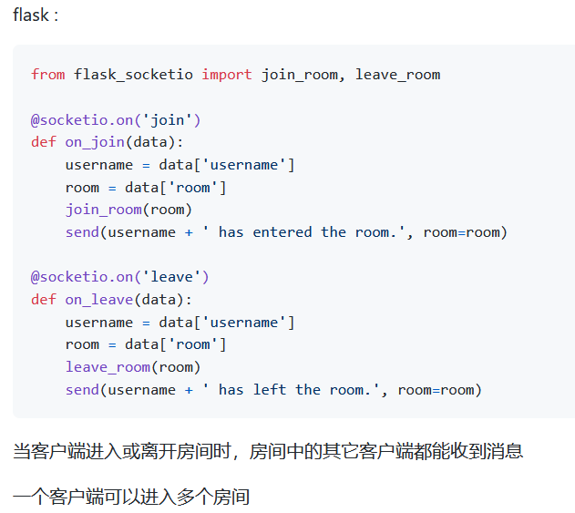
01
Flask-SocketIO

Slide 20
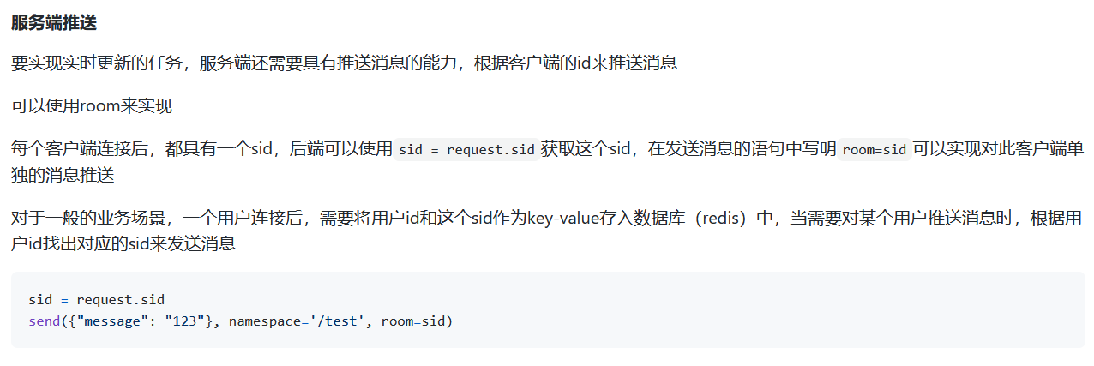
01
Flask-SocketIO

Slide 21
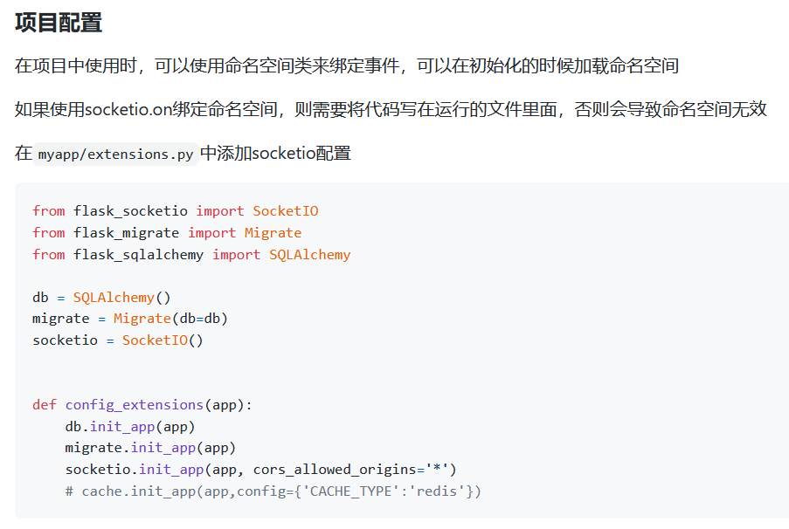
01
Flask-SocketIO

Slide 22
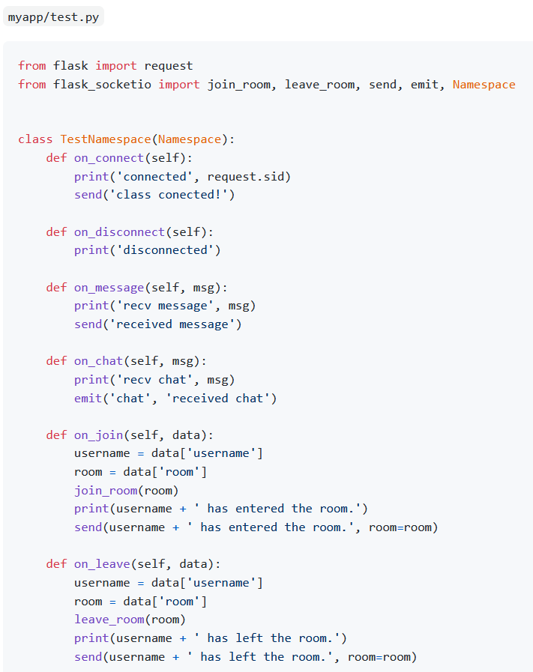
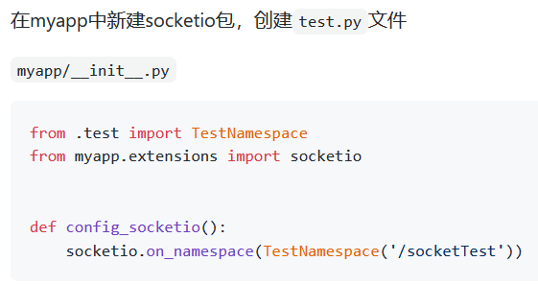
01
Flask-SocketIO

Slide 23
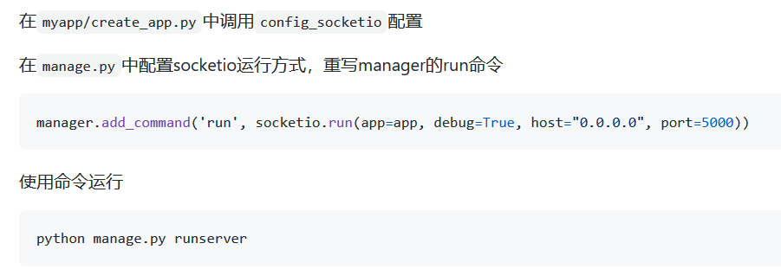
01
Flask-SocketIO

Slide 24
02
HTTP/2
PART TWO

Slide 25
02
HTTP/2
相比HTTP 1.1 性能更好，兼容大部分HTTP 1. 1 的操作
二进制分帧：HTTP/2 采用二进制格式传输数据，而非 HTTP 1.x 的文本格式，二进制协议解析起来更高效。HTTP/2 中，同域名下所有通信都在单个连接上完成，该连接可以承载任意数量的双向数据流。每个数据流都以消息的形式发送，而消息又由一个或多个帧组成。多个帧之间可以乱序发送，根据帧首部的流标识可以重新组装。
多路复用：HTTP 1.x 中，如果想并发多个请求，必须使用多个 TCP 链接，且浏览器为了控制资源，还会对单个域名有 6-8个的TCP链接请求限制。在HTTP/2中，同域名下所有通信都在单个连接上完成，可以承载任意数量的双向数据流，数据流以消息的形式发送，而消息又由一个或多个帧组成，多个帧之间可以乱序发送，因为根据帧首部的流标识可以重新组装。提高了性能。
服务器推送：服务端可以在发送页面HTML时主动推送其它资源，而不用等到浏览器解析到相应位置，发起请求再响应。
头部压缩：HTTP/2对消息头采用HPACK（专为http/2头部设计的压缩格式）进行压缩传输，能够节省消息头占用的网络的流量

Slide 26
性能高，加载速度快，节省流量
更加安全
优点
TCP 以及 TCP+TLS建立连接的延时
TCP的队头阻塞并没有彻底解决
缺点

Slide 27
03
GraphQL
ask exactly what you want
PART THREE

Slide 28
03
GraphQL
https://graphql.bootcss.com/learn/
GraphQL是一种API查询语言
可以从一个查询API中获取前端需要的部分数据，只需要传送前端需要的部分数据，避免了冗余数据的传输
一次请求可以获取多个API的信息，更加灵活，提高了系统吞吐量、服务端响应效率
使用Flask_GraphQL实现一个简单的接口
resolve_user的user字段和类Query的user字段对应
设置url为/test
通过设置graphiql=True使用graphiql来调试GraphQL接口
YOUR TECHNOLOGY PRODUCTS

Slide 29
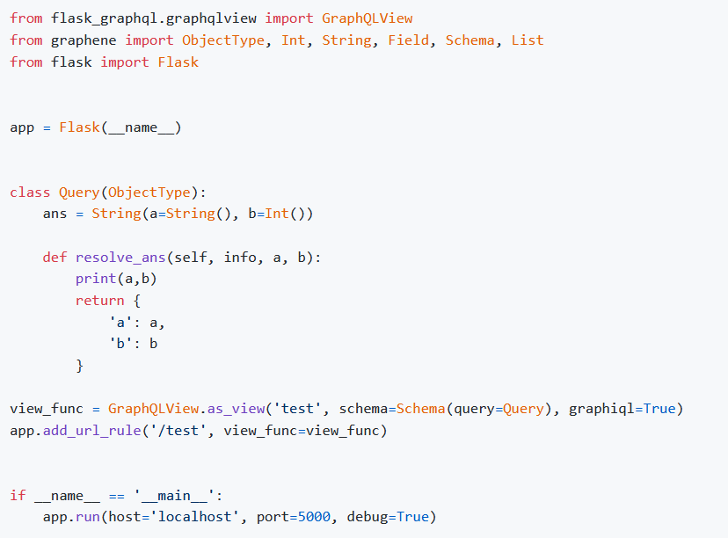
03
GraphQL

Slide 30
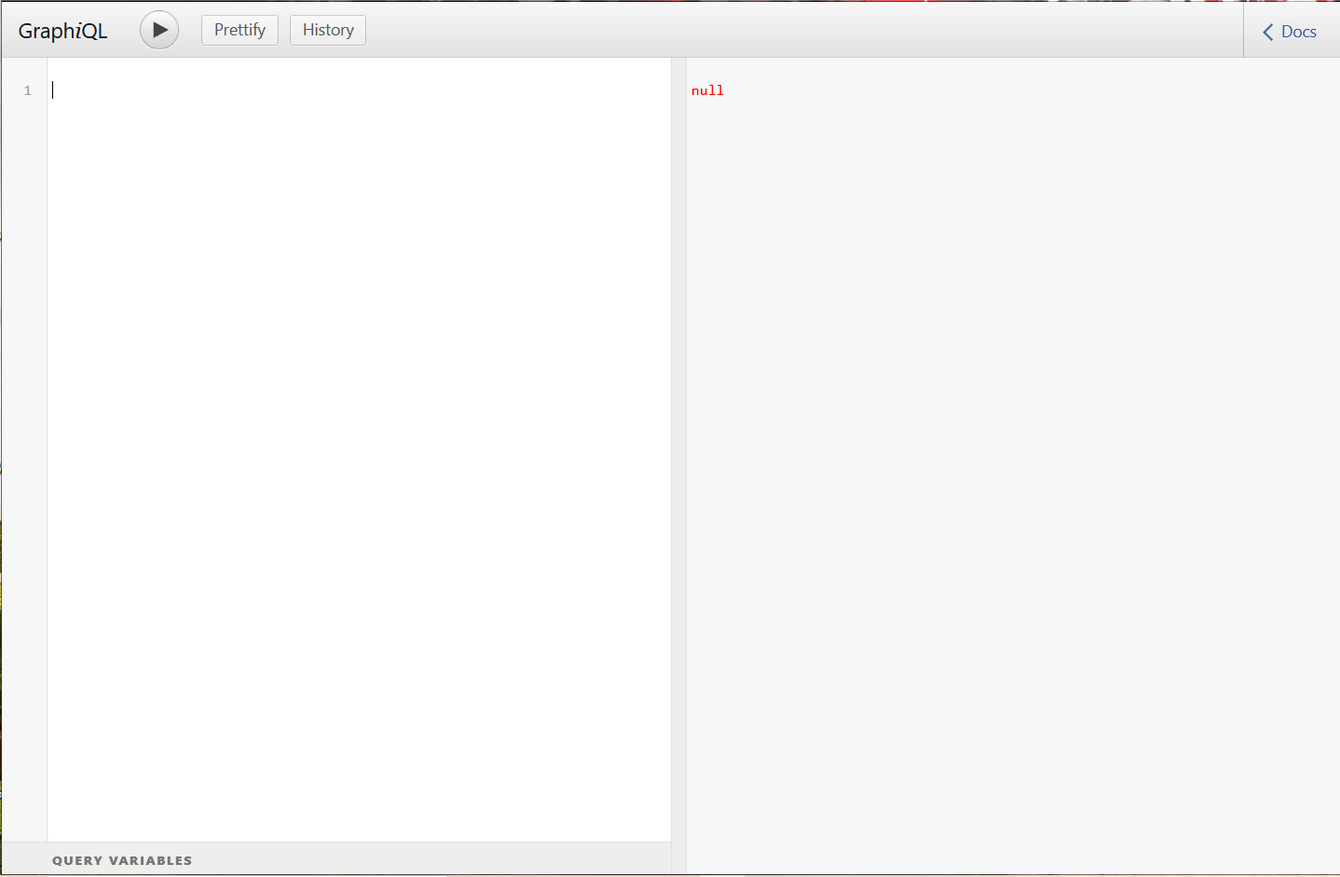
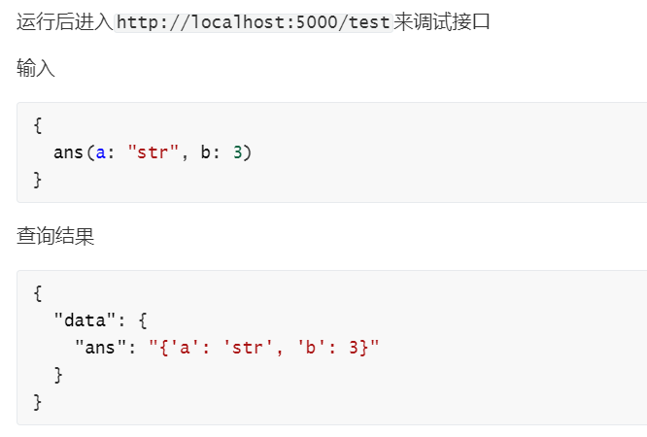
03
GraphQL

Slide 31
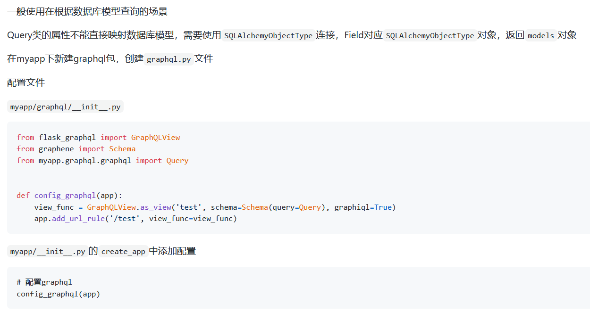
03
GraphQL项目中使用

Slide 32
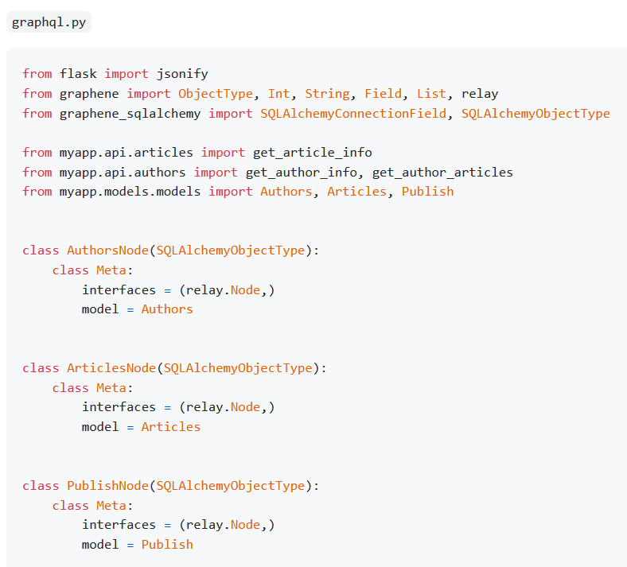
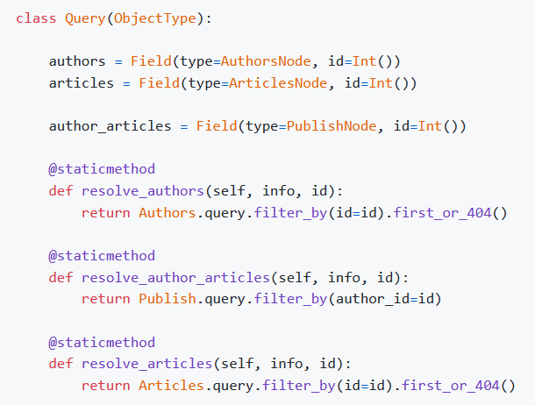
03
GraphQL

Slide 33
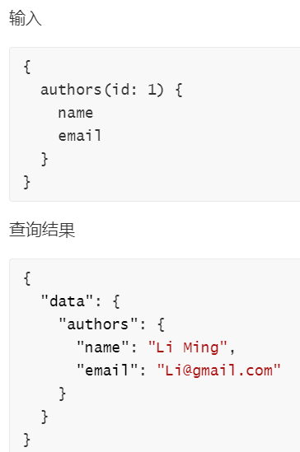
03
查询示例

Slide 34
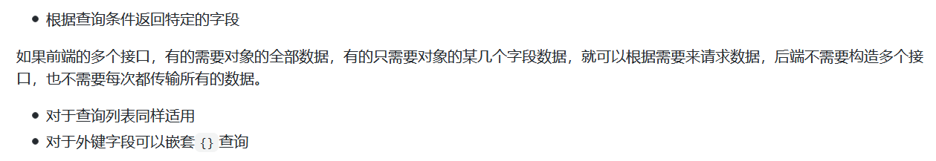
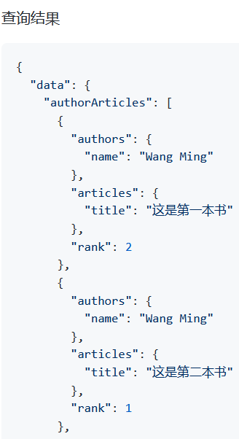
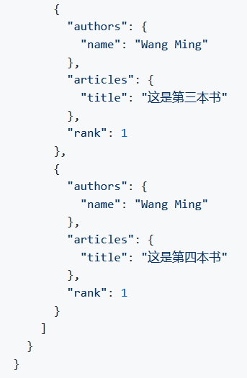
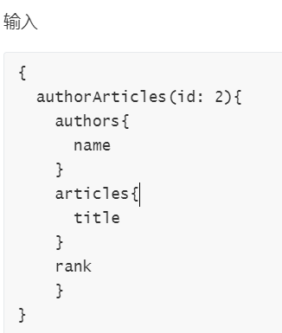
03
GraphQL

Slide 35
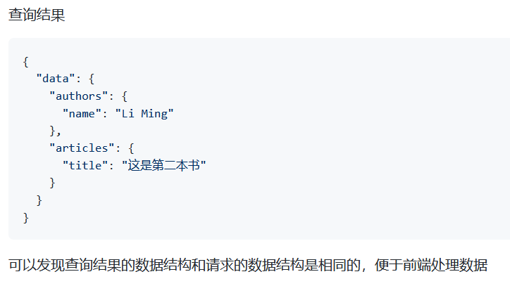
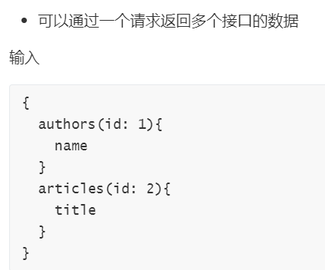
03
查询多个接口数据

Slide 36
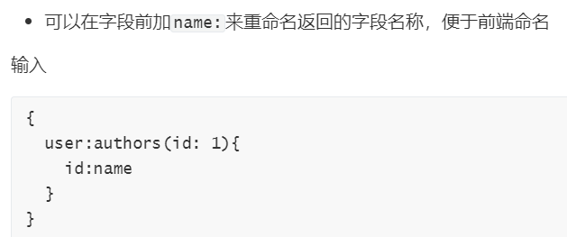
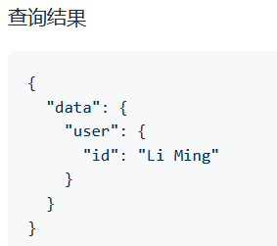
03
别名

Slide 37

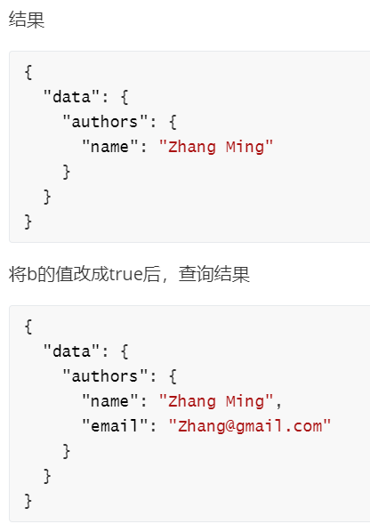
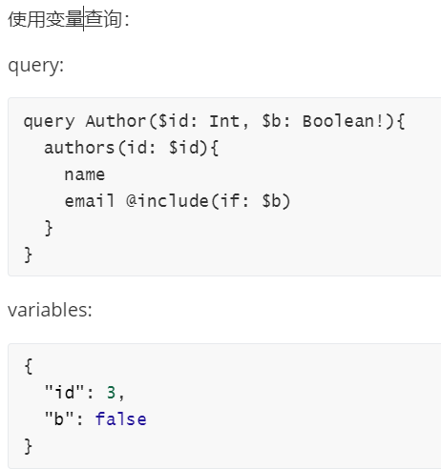
03
变量和指令

Slide 38

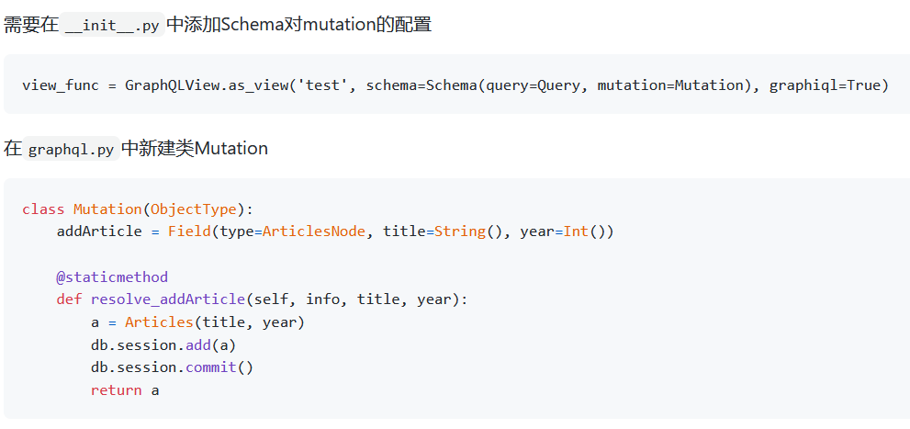
03
变更

Slide 39
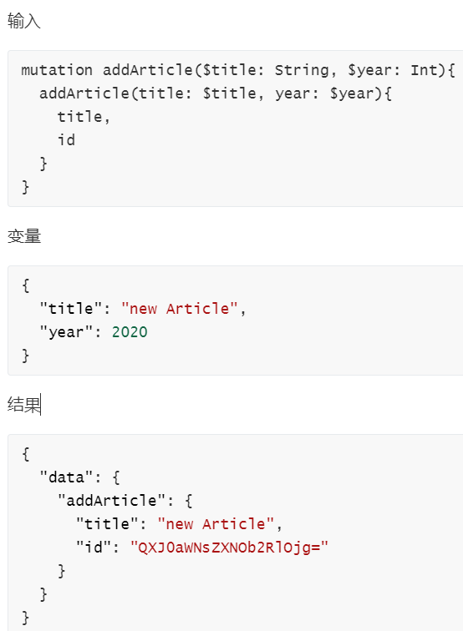
03

Slide 40
03
hoppscotch(Postwoman)
支持Request、Websocket、Server Sent Events、Socket.IO、MQTT、GraphQL等操作，一个方便免费的调试工具，用来代替postman
https://github.com/hoppscotch/hoppscotch

